Slide 1
第十一章 生 物 传 感 器（biosensor）

Slide 2
钱当然很重要，这我不是不知道；我一天何尝不为钱而受熬苦！可是，我又觉得，人活这一辈子，还应该有些另外的什么才对。
——路遥《平凡的世界》

Slide 3
生物传感器是将生物活性材料（酶、蛋白质等）与物理化学换能器有机结合的一门交叉学科，是发展生物技术必不可少的一种先进的检测方法与监控方法，也是物质分子水平的快速、微量分析方法。在未来21世纪知识经济发展中，生物传感器技术必将是介于信息和生物技术之间的新增长点，在国民经济中的临床诊断、工业控制、食品和药物分析（包括生物药物研究开发）、环境保护以及生物技术、生物芯片等研究中有着广泛的应用前景。
待测物
转换器
敏感元件

Slide 4
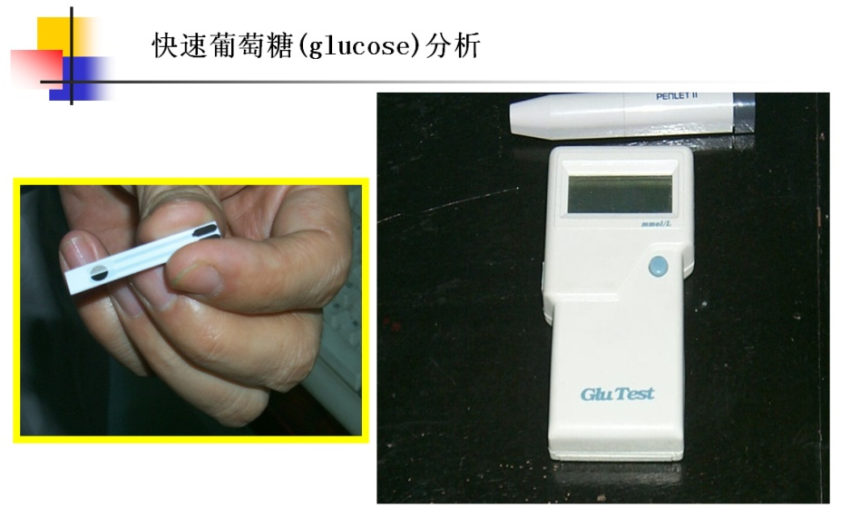
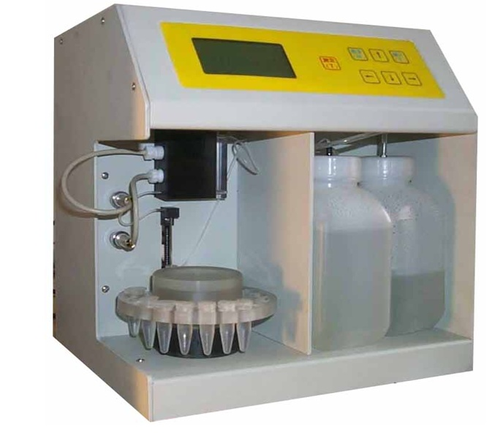
快速葡萄糖分析仪
血糖乳酸自动分析仪

Slide 5
目录
11.1 简要介绍
11.2 酶传感器
11.3 微生物传感器
11.4 免疫传感器
11.5 半导体生物传感器
11.6 生物传感器应用与未来
本章小结

Slide 6
11.1 简要介绍
定义及说明
生物传感器的发展史
生物传感器的基本组成和工作原理
生物传感器的分类
生物传感器的固定方法
生物传感器的特点

Slide 7
1. 定义及说明
用固定化的生物体成分或生物体本身作为敏感材料的传感器称为生物传感器。
生物传感器利用生物活性物质选择性的识别和测定实现测量，主要由两大部分组成：一为功能识别物质（分子识别元件），由其对被测物质进行特定识别；其二是电、光信号转换装置（换能器），由其把被测物所产生的化学反应转换成便于传输的电信号或光信号。

Slide 8
2. 生物传感器的发展史(1)
最先问世的生物传感器是酶电极，Clark和Lyons最先提出组成酶电极的设想(酶：生物催化剂)。
70年代中期，人们注意到酶电极的寿命一般都比较短，提纯的酶价格也较贵，而各种酶多数都来自微生物或动植物组织，因此自然地就启发人们研究酶电极的衍生型：微生物电极、细胞器（细胞内各种膜包被的功能性结构）电极、动植物组织（一定功能的细胞集合体）电极以及免疫电极等新型生物传感器，使生物传感器的类别大大增多；
进入本世纪80年代之后，随着离子敏场效应晶体管的不断完善，于1980年Caras和Janafa率先研制成功可测定青霉素的酶FET。
年代 | 特点 | 研究内容
60 | 生物传感器初期 | 酶电极
70 | 发展 时期 | 微生物传感器，免疫传感器，细胞类脂质传感器，组织传感器，生物亲和传感器
80 | 进入生物电子学传感器时期 | 酶FET 酶光二极管

Slide 9
生物传感器发展的整体划分:
生物传感器的发展史(2)
第一代生物传感器以将生物成分截留在膜上或结合在膜上为基础，这类器件由透析器(膜)、反应器(膜)和电化学转换器所组成，其实验设备相当简单。
第二代生物传感器是指将生物成分直接吸附或共价结合在转换器的表面上，从而可略去非活性的基质膜。
第三代生物传感器是把生物成分直接固定在电子元件上，例如FET的栅极上，它可直接感知和放大界面物质的变化，从而将生物识别和电信号处理集合在一起。这种放大器可采用差分方式以消除干扰。

Slide 10
3. 生物传感器的基本组成和工作原理
生物传感器的基本组成
生物传感器的工作原理分类

Slide 11
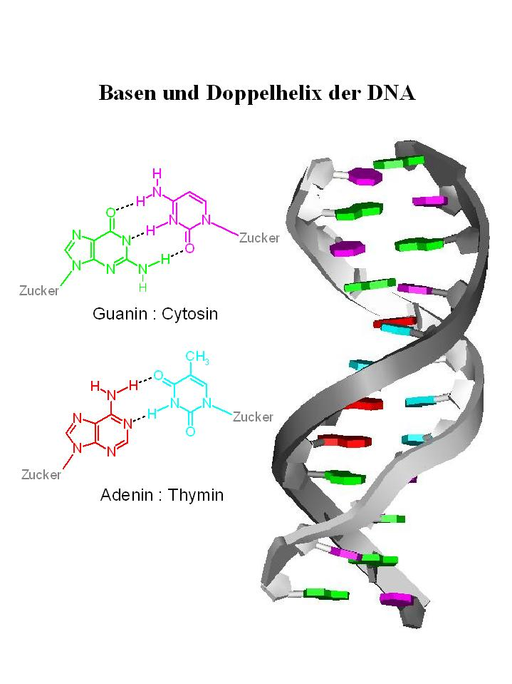
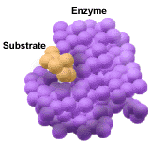
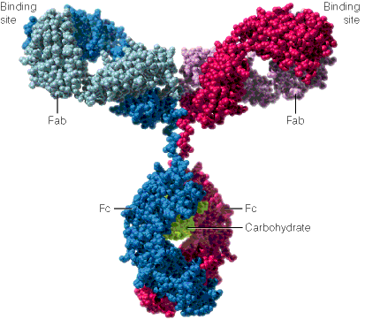
生物传感器基本构成示意图
敏感元件
+
转换器
酶、抗体、核酸、细胞等。
电化学电极
光学检测元件
场效应晶体管
压电石英晶体
DNA
酶 (Enzyme)
抗体(Antibody)

Slide 12
生物传感器的分子识别元件 （敏感元件）
分子识别元件 | 生物活性材料
酶膜 全细胞膜 组织膜 细胞器膜 免疫功能膜 | 各类酶类 细菌，真菌，动植物细胞 动植物组织切片 线粒体，叶绿体 抗体，抗原，酶标抗原等

Slide 13
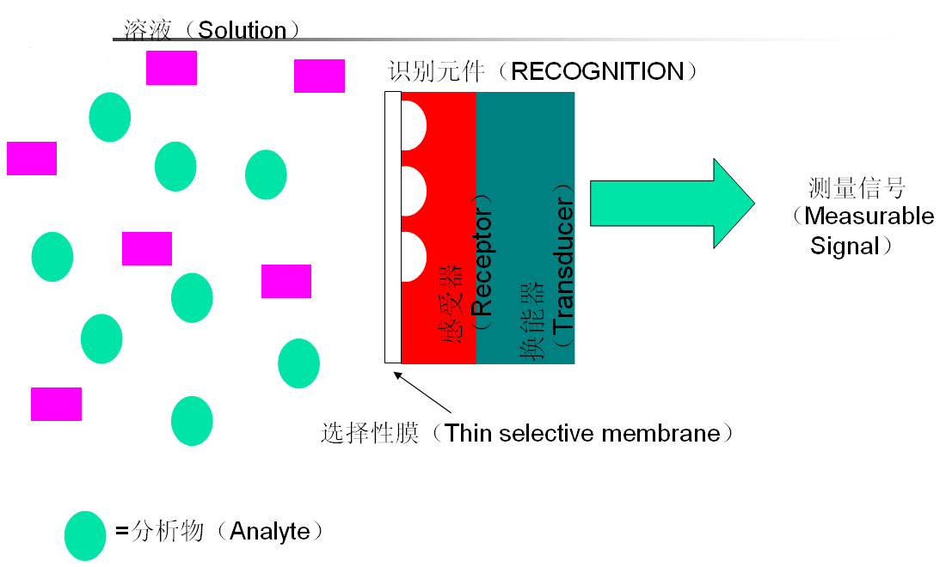
生物传感器的工作原理
待测物质经扩散作用进入固定生物膜敏感层，经分子识别而发生生物学作用，产生的信息如化学物质、光、热、质量等被相应的信号转换器变为可定量和处理的电/光信号，再经二次仪表放大并输出，以电极测定其电流值或电压值，从而换算出被测物质的量或浓度。

Slide 14
生物传感器的工作原理
将化学变化转变成电信号（间接型）
将热变化转换为电信号（间接型）
将光效应转变为电信号（间接型）
直按产生电信号方式（直接型）
化学物质
物理 热
被测 化学 （产生 光 ） 电信号
物质 变化 声
生物敏感膜
电化学器件
热敏元件
光敏元件
声敏元件

Slide 15
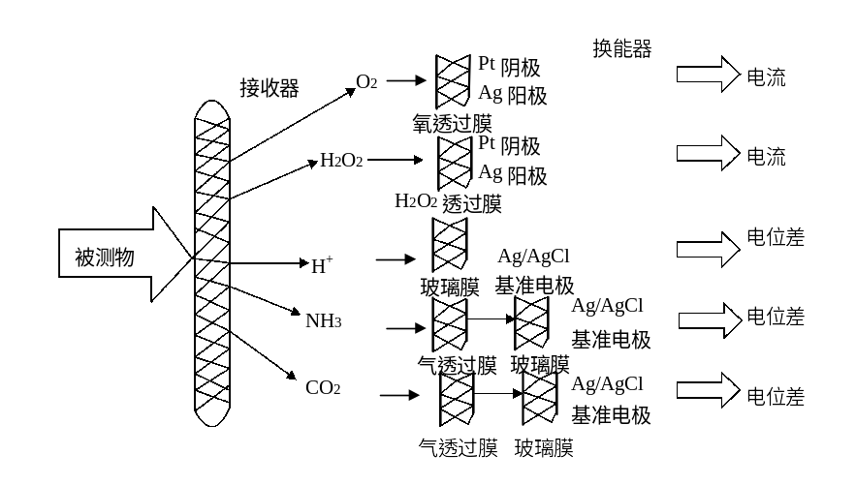
间接型
将化学变化转变为电信号
以酶传感器为例，酶催化特定底物发生反应，从而使特定生成物的量有所增减。用能把这类物质的量的改变转换为电信号的装置和固定化酶耦合，即组成酶传感器。常用转换装置有氧电极、过氧化氢。

Slide 16
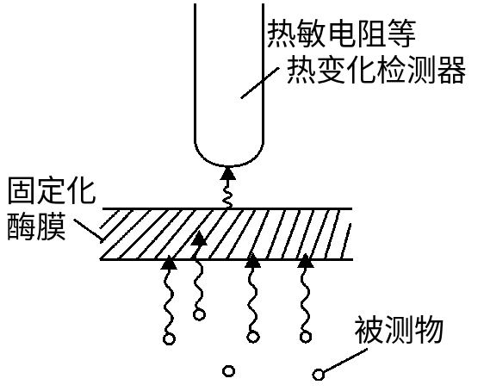
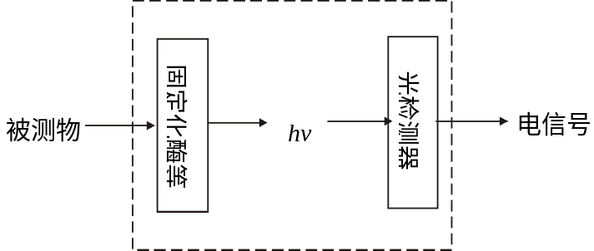
将热量变化转换为电信号
固定化的生物材料与相应的被测物作用时常伴有热的变化。例如大多数酶反应的热焓变化量在25-100kJ/mol的范围。这类生物传感器的工作原理是把反应的热效应借热敏电阻转换为阻值的变化，后者通过有放大器的电桥输入到记录仪中。
有些酶，如过氧化氢酶，能催化过氧化氢/鲁米诺（又名发光氨）体系发光，因此如设法将过氧化氢酶膜附着在光纤或光敏二极管的前端，再和光电流测定装置相连，即可测定过氧化氢含量。 还有很多细菌能与特定底物发生反应产生荧光，也可以用这种方法测定底物浓度.
将光效应转换为电信号

Slide 17


萤火虫的发光是生物发光的一种。萤火虫的发光原理是：
萤火虫有专门的发光细胞，在发光细胞中有两类化学物质，一类被称作萤光素（在萤火虫中的称为萤火虫萤光素(Firefly luciferin)），另一类被称为荧光素酶。荧光素能在荧光素酶的催化下消耗ATP (三磷酸腺苷) ，并与氧气发生反应，反应中产生激发态的氧化荧光素，当氧化荧光素从激发态回到基态时释放出光子。反应中释放的能量几乎全部以光的形式释放，只有极少部分以热的形式释放，反应效率为95%，甲虫也因此而不会过热灼伤。人类到目前为止还没办法制造出如此高效的光源。
在虫的腹部下部有着很多白色斑块。其实是它的甲壳中对光透明的部分。在内部有一块白色的膜，可以反射光。所以在日间这个部位呈现白色。

Slide 18
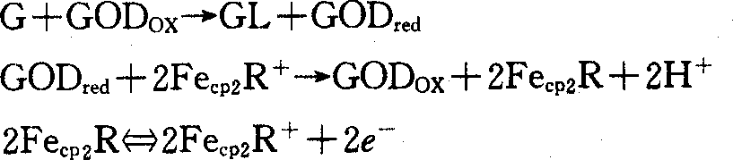
直接型：反应直接在电极表面上发生
例：Cass 等提出一种测定葡萄糖的传感器，是用二茂络铁(一种具有芳香族性质的有机过渡金属化合物)为电子传递体。
G、GL代表葡萄糖和葡萄糖内脂，GOD_{ox}和GOD_{red}为氧化型（oxidation）和还原型（reductive）的葡萄糖氧化酶，而Fe_{cp2}R和Fe_{cp2}R⁺则为还原型和氧化型二茂络铁。
葡萄糖被GOD氧化的同时，GOD被还原成GOD_{red}，氧化型的电子传递体2Fe_{cp2}R⁺可将GODred再氧化成GOD_{ox，} 2Fe_{cp2}R在阳极上电化学氧化生成2Fe_{cp2}R⁺。所得的氧化电流用于测定葡萄糖。

Slide 19
生物传感器的特点
根据生物反应的奇异和多样性，从理论上讲可以制造出测定所有生物物质的多种多样的生物传感器；
这类生物传感器是在无试剂条件下工作的(缓冲液除外)，比各种传统的生物学和化学分析法操作简便、快速、准确；
可连续测量、联机操作、直接显示与读出测试结果。

Slide 20
4. 生物传感器的分类
按分子识别元件分类
按换能器分类
按敏感材料与待测物质的作用方式分类

Slide 21
固定化酶
固定化
微生物 固定化免疫物质
固定化细胞器 生物组织切片
按分子识别元件分类
酶传感器
微生物传感器
分子识别元件
免疫传感器
细胞器传感器
组织传感器

Slide 22
按器件分类
电化学电极 光学换能器
介体* 半导体
传递系统
热敏电阻 压电晶体
生物电极
光生物传感器
换能器
介体生物传感器
半导体生物传感器
热生物传感器
压电晶体生物传感器
*：携带对其他生物具有感染性病原体的昆虫

Slide 23
电化学电极
可用作生物传感器的信号转换器的电化学电极，一般可以分为两种类型：电位型电极和电流型电极。
电极是原电池的基本组成部分。利用自发氧化还原反应产生电流的装置叫原电池，一个原电池必须由两个基本部分组成：两个电极和电解质溶液。给出电子发生氧化反应的电极，如丹尼尔电池中的Zn极，由于其电势较低，被称为负极（negative electrode）；而接受电子发生还原反应的一极，如Cu极，由于其电势较高，而称作正极（positive electrode）。
根据组成电极物质的状态，可以把电极分为三类。第一类电极是金属电极和气体电极，如铜电极；第二类电极是金属-金属难溶盐电极及金属-金属难溶氧化物电极，如Ag-AgCl电极。第三类电极是氧化还原电极（任一电极皆为氧化还原电极，这里所说的氧化还原电极是专指参加电极反应的物质均在同一个溶液中），如Fe3+，Fe2+溶液组成的电极。

Slide 24
（1） 电位型电极
电化学电极
可用作生物传感器的信号转换器的电化学电极，一般可以分为两种类型：电位型电极和电流型电极。
  离子选择电极
离子选择性电极是一类对特定的离子呈选择性响应的电极，具有快速、灵敏、可靠、价廉等优点，因此应用范围很广，离子选择性电极作为生物传感器的信号转换器只是它的一种应用，在生物医学领域也常直接用它测定体液中的一些成分（如H+，K+，Na+，Ca2+等）。
  氧化还原电极

Slide 25
（2） 电流型电极
电化学生物传感器中采用电流型电极为信号转换器的趋势日益增加，这是因为这类电极和电位型电极相比有以下优点：
① 电极的输出直接和被测物的浓度呈线性关系，不像电位型电极那样和被测物浓度的对数呈线性关系；
②电极输出值所对应的待测物浓度的相对误差比电位型电极的小；
③电极的灵敏度比电位型电极的高。

Slide 26
氧电极
有不少酶特别是各种氧化酶和加氧酶在催化底物反应时要用溶解氧为辅助试剂，反应中所消耗的氧量就用氧电极来测定．此外，在微生物电极、免疫电极等生物传感器中也常用氧电极作为信号转换器，因此氧电极在生物传感器中用得很广。
目前用得最多的氧电极是电解式的Clark氧电极，Clark氧电极是由铂阴极、Ag/AgCl阳极、KCl电解质和透气膜所构成。当将氧电极插入含有溶解氧的溶液后，溶液中的O2将扩散，透过透气膜到达铂阴极表面被还原，还原电流值与溶解氧的量有关．

Slide 27
按生物敏感材料与待测物质的作用方式分类
根据生物敏感材料与待测物质的作用方式可分为生物亲合型和代谢型生物传感器。
生物亲合型传感器
被测物质与分子识别元件上的敏感物质具有生物亲合作用，即二者能特异地相结合，同时引起敏感材料的分子结构和/或其他物理量（如电荷、温度、光学性质等）的变化。反应式可表示为：
S（底物）+ R（受体） = SR

Slide 28
代谢型传感器
底物（被测物）与分子识别元件上的敏感物质相作用并生成产物，信号转换器将底物的消耗或产物的增加转变为输出信号，这类传感器称为代谢型传感器，其反应形式可表示为：
S（底物）＋R（受体）= SR + P（生成物）

Slide 29
5. 生物传感器的固定方法
固定化技术：把生物活性材料与载体固定化成为生物敏感膜。
物理方法：夹心法、吸附法、包埋法；
化学方法: 共价连接法、交联法；
近年来, 由于半导体生物传感器迅速发展, 因而又出现了采用集成电路工艺制膜技术。

Slide 30
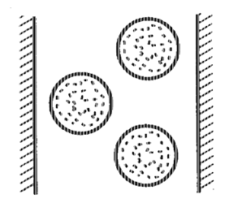
夹心法
将生物活性材料封闭在双层滤膜之间，形象地称为夹心法。
这种方法的特点是操作简单，不需要任何化学处理，固定生物量大，响应速度快，重复性好。

Slide 31
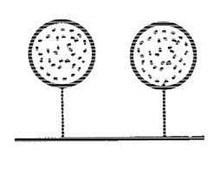
吸附法
通过极性键、氢键、疏水力或π电子相互作用等吸附于不溶性载体上。
常用的载体有：多孔玻璃、活性炭、氧化铝、石英砂、纤维素酯（包括硝酸纤维素、醋酸纤维素）、葡聚糖、琼脂精、聚氯乙烯、聚苯乙烯等。该方法的特点是操作简单，酶分子不易失活，但是牢固性差。
已用此法固定化的酶如：脂肪酶、α－D葡萄糖苷酶、过氧化物酶等。

Slide 32
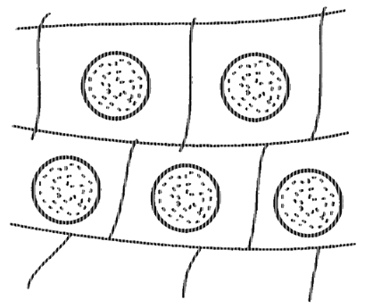
包埋法
把生物活性材料包埋并固定在高分子聚合物三维空间网状结构基质中。
此方法的特点是一般不产生化学修饰，对生物分子活性影响较小；缺点是分子量大的底物在凝胶网格内扩散较固难。
常用的凝胶有：聚丙烯酸胺、淀粉、明胶、聚乙烯醇、海藻酸钙、桂树脂等。

Slide 33
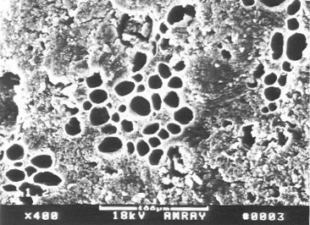
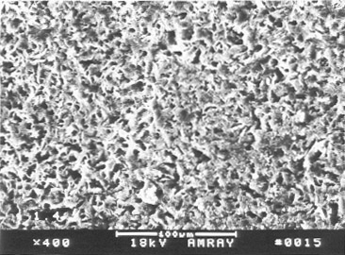
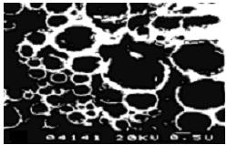
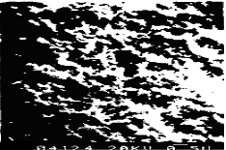
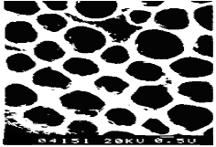
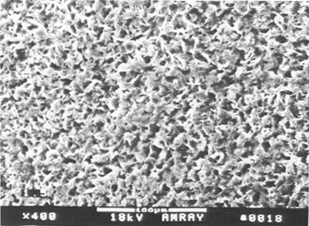
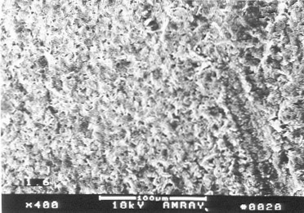
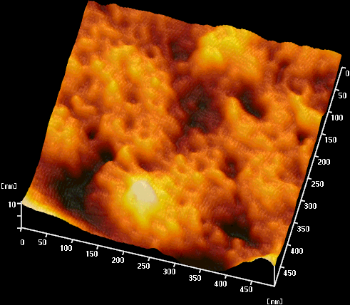
E．聚合反应时间为15分钟 F. 聚合反应时间为25分钟
A. 单体氧化剂配比为1:2 B. 单体氧化剂配比为1:4
G. 聚合反应时间为35分钟
C. 单体氧化剂配比为1:5 D. 单体氧化剂配比为1:6
电子聚合物固定化酶膜

Slide 34
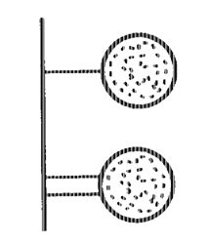
共价连接法
使生物活性分子通过共价键与固相载体结合固定的方法。
此方法的特点是结合牢固，生物活性分子不易脱落，载体不易被生物降解，使用寿命长；
缺点是实现固定化麻烦，酶活性可能因发生化学修饰而降低。

Slide 35
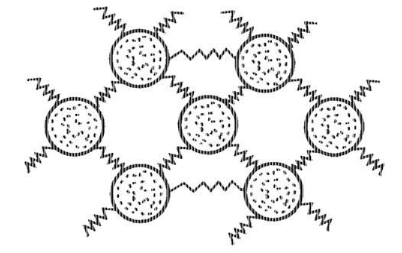
交联法
依靠双功能团试剂使蛋白质结合到惰性载体或蛋白质分子彼此交联成网状结构。这种方法广泛用于酶膜和免疫分子膜制备，其特点是操作简单，固定量大。但是酶容易出现部分失活。

Slide 36
各种固定化方法比较：
    （1）夹心：简单
    （2）吸附：简单，失活小，牢固性差
    （3）包埋：多样，失活小，影响因素多（4）共价键结合 ：牢固，易失活
    （5）交联法：易失活

Slide 37
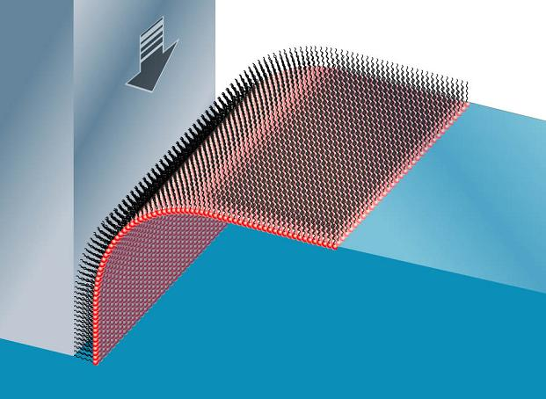
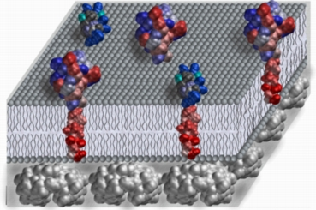
Langmuir-Blodgett （LB）膜技术
为了获得高灵敏度和稳定性的生物传感器，应能有效控制酶在电极表面的存在形式，维持高的有序程度。 LB膜技术是很好的模拟生物膜的技术，可用于将酶和其它物质修饰到电极表面。

Slide 38
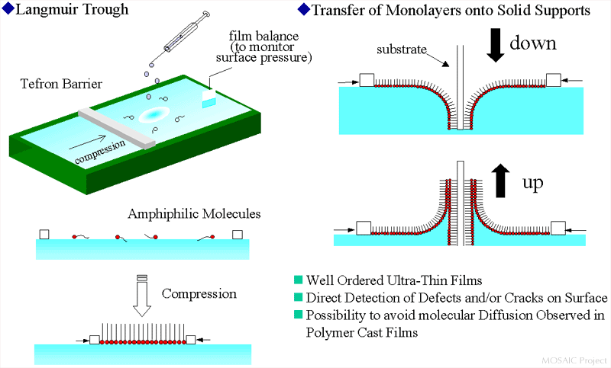
LB膜成膜过程
分子具有两亲性：亲水基和疏水基；保持“两亲媒体平衡”状态。亲水与疏水共同作用的结果是：在液面上形成单分子层，亲水基团位于靠近水的一侧，而疏水基团则位于空气的一侧。

Slide 39
11.2 酶传感器
酶: 酵母（希腊语）
酶及酶传感器简介
酶传感器信号变换方式
葡萄糖传感器

Slide 40
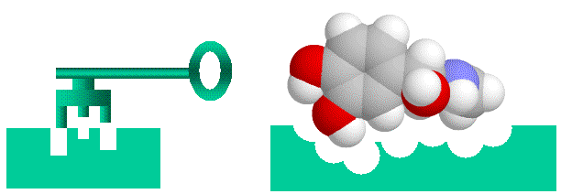
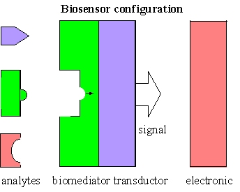
1. 酶及酶传感器简介
酶是由生物体产生的具有催化能力的一类蛋白质。由于此类蛋白质表现出特异的催化功能，故酶被称为生物催化剂。
（1）酶的三个主要特性
    高效性；
    反应条件温和；
    高度专一性。
酶的专一性：锁和钥匙的关系。这种关系在生物大分子的相互作用中具有普遍性；
对底物选择性地结合，避免其它物质干扰。

Slide 41
（2）酶的活力单位（酶单位）
① 标准酶单位
国际生物化学协会酶委员会规定了酶单位的标准形式为：一个酶单位（U）是在特定的条件下1 min内催化形成1μmol产物的酶量。特定条件一般是指选定的条件，如温度为25℃、30℃、37℃，最适pH，底物为饱和溶液，等。
② 酶浓度
每毫升酶蛋白溶液所含某酶的活力单位数称某酶浓度。 一定重量或一定体积酶制剂所具有的酶活力单位数叫做总活力。在酶的提纯过程中，总活力逐渐下降，比活力逐渐提高．

Slide 42
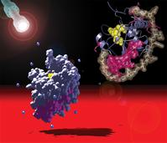
酶传感器：酶敏感膜+电化学器件
酶的催化作用是在一定条件下使底物分解，故酶的催化作用实质上是加速底物分解速度。
底物：酶所作用和催化的化合物。

Slide 43
2. 信号变换方式
酶电极：酶传感器由固定酶和基础电极组成，酶电极的设计主要考虑酶催化过程产生或消耗的电极活性物质，如一个酶催化反应是耗Ｏ_{２}过程，就可以使用Ｏ_{２}电极；若酶催化反应过程产生酸，即可使用ＰＨ电极。
(1)电位法——离子电极、气敏电极
电位法是通过不同离子生成在不同感受体，从测得膜电位去计算与酶反应有关的各种离子的浓度。一般采用铵离子电极（氨气电极）、氢离子电极、氧化碳电极等；
(2)电流法
电流法是从与酶反应有关的物质的电极反应得到的电流值来计算被测物质的方法。电化学装置采用的是氧电极、燃料电池型电极和过氧化氢电极等；

Slide 44
葡萄糖传感器
工作原理
测量氧消耗量的葡萄糖传感器
测Ｈ₂Ｏ₂生成量的葡萄糖传感器

Slide 45
工作原理
葡萄糖氧化酶（ＧＯＤ）
葡萄糖+H₂O＋Ｏ_{２}――――――→葡萄糖酸＋Ｈ_{２}Ｏ_{２}
故葡萄糖浓度测试方法有三种：
①测耗Ｏ_{２}量
②测Ｈ_{２}Ｏ_{２}生成量
③测由葡萄糖酸而产生的ＰＨ变化。

Slide 46
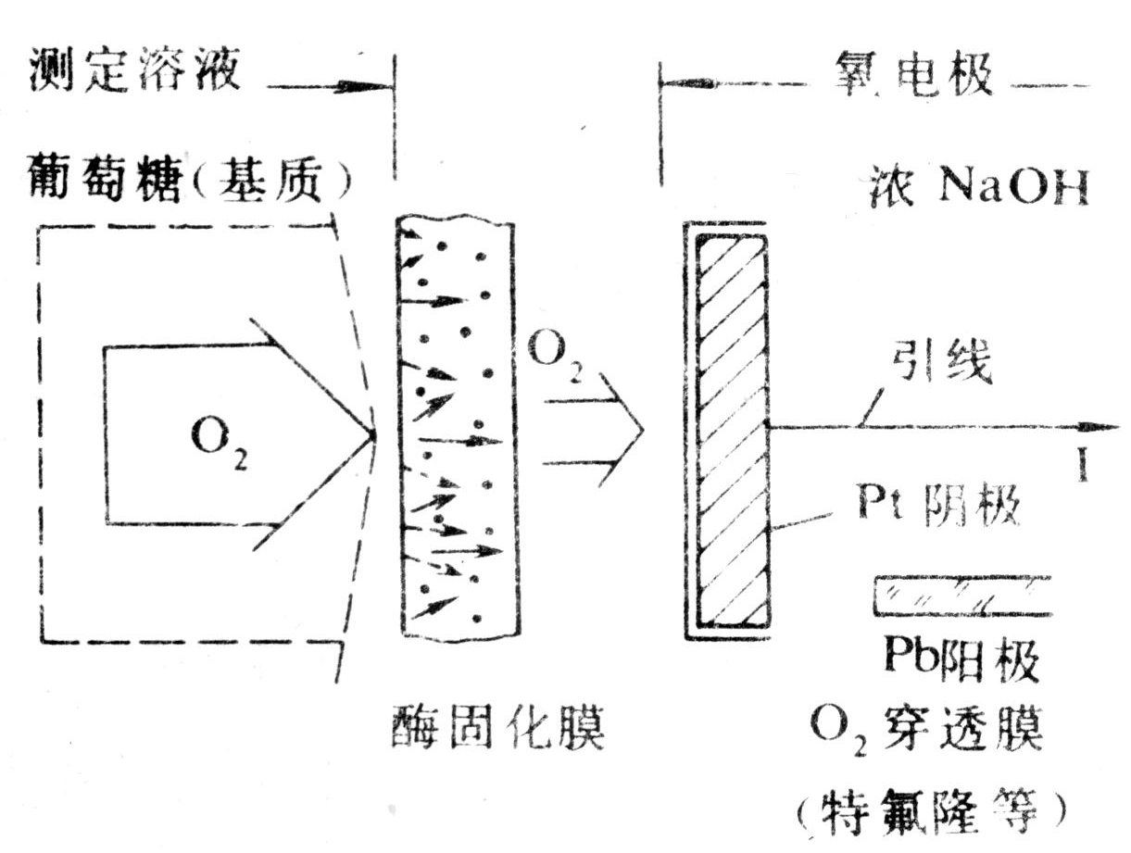
测量氧消耗量的葡萄糖传感器
测量氧消耗量的葡萄糖传感器
聚四氟乙烯膜（Teflon）：避免了电极与被测液直接相接触，防止了电极毒化；如电极Pt为开放式，它浸入含蛋白质的介质中，蛋白质会沉淀在电极表面上从而减小电极有效面积，使电流下降，使传感器受到毒化。
氧电极构成：①由Ｐb阳极和Ｐt阴极浸入碱溶液，②阴极表面用氧穿透葡萄糖（基质）膜覆盖[特氟隆，厚约１０μm]
氧电极测O₂原理：利用氧在阴极上首先被还原的特性。溶液中的O₂穿过特氟隆膜到达Pt阴极上，当外加一个直流电压为氧的极化电压(如0.7V)时，则氧分子在Pt阴极上得电子，被还原:其电流值与含O₂浓度成比例。
Ｏ₂+２Ｈ₂Ｏ+４e=======４ＯＨ－

Slide 47
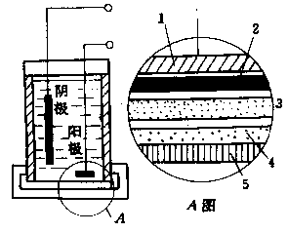
测Ｈ₂Ｏ₂生成量的葡萄糖传感器
葡萄糖氧化产生H₂O₂，而H₂O₂通过选择性透气膜，在Pt阳极上氧化产生电流（0.6V）：
葡萄糖含量与电流成正比，由此可测出葡萄糖溶液浓度。
H₂O₂ O₂+2H⁺+2e
Pt阳极
聚四氟乙烯膜（作用）
固相酶膜
半透膜多孔层
半透膜致密层

Slide 48
11.3 微生物传感器
一、概 述
微生物传感器是以活的微生物作为分子识别元件敏感材料。与酶传感器相比，微生物传感器有其独到之处：它可以克服酶价格昂贵、提取困难以及不稳定等弱点。对于复杂反应，还可同时利用微生物体内的辅酶。
此外，微生物传感器尤其适合于发酵过程的测定，因为在发酵过程中常存在对酶的干扰物质，应用微生物传感器则有可能排除这些干扰。

Slide 49

二、 微生物传感器分类
分类
  好气性微生物传感器
  厌气性微生物传感器
  兼性厌氧型微生物（酵母菌：酿酒（缺氧：酒精+CO₂）+蒸馒头（好氧：CO₂+H₂O））
    注： 气→Ｏ_{２}
工作原理

Slide 50
好气性微生物传感器
把需氧性微生物固定化膜装在隔膜式氧电极上就构成微生物传感器。把该微生物传感器插入含有可被同化的有机化合物样品溶液中，有机化合物就扩散到含有微生物细胞的固相膜内并被微生物同化。微生物细胞的呼吸活性则在同化有机物时有所提高，电极上氧含量响应减少，氧电流值降低。
同化作用(又叫做合成代谢)：是指生物体把从外界环境中获取的营养物质转变成自身的组成物质，并且储存能量的变化过程。即生物体利用能量将小分子合成为大分子的一系列代谢途径.
铂阴极
阳极
氧分子
氧电极
固定化微生物

Slide 51
厌气性微生物传感器
其工作原理是：微生物细胞同化化学物质后因代谢作用而生成各种代谢产物。若产物中的某一物质是电极的敏感物质，则可利用这种电极作为转换器件。如把产氢菌固定在高分子凝胶中后装在燃料型电极的阳极上，氢等电极活性物质在阳极上被氧化，测得的电流值将与氢含量成正比。
磷酸盐缓冲液
H₂
铂阳极
CO₂
NH₃
H⁺
Ag₂O₂阴极
待测分子
燃料电池型电极
固定化微生物

Slide 52
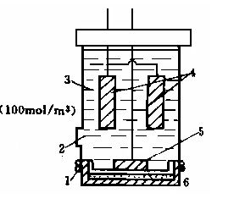
举例：甲酸传感器原理
将“产氢菌”固定在低温胶冻膜上，并把它固定在燃料电池Pt电极上；
当传感器浸入含有甲酸的溶液时，甲酸通过聚四氟乙烯膜向“产氢菌”扩散，被资化（传感器放入含有有机化合物的被测溶液中，有机物向微生物膜扩散而被微生物摄取）后产生H₂,而H₂又穿过Pt电极表面上的聚四氟乙烯膜与Pt电极产生氧化还原反应而产生电流，此电流与微生物所产生的H₂ 含量成正比，而H₂量又与待测甲酸浓度有关，因此传感器能测定发酵溶液中的甲酸浓度。

Slide 53
三、 微生物传感器的发展方向
早期的微生物传感器都是根据微生物对有机物质的同化作用而设计的。随着微生物传感器的发展，目前已出现了基于其他原理的微生物传感器。微生物传感器的发展趋势有以下两个方面：一是更新设计原理，二是改进电极性能。

Slide 54
11.4 免疫传感器
工作原理
分类
免疫传感器的结构

Slide 55

一、免疫传感器工作原理
在测量痕量物质时常常会遇到干扰物，尤其在干扰物浓度远大于待测物浓度时，测定甚至无法进行。此时传感器的选择性就非常重要。
免疫传感器就是将抗体或抗原和换能器组合而成的装置。其工作原理是免疫反应。利用固定化抗体（或抗原）膜与相应的抗原（或抗体）的特异反应，使得生物敏感膜的电位发生变化。
因为抗体对相应的抗原具有识别和结合的双重功能，所以抗体能有选择性地与抗原试剂结合而不与其他物质结合。因此免疫传感器具有高灵敏度、高选择性。

Slide 56
抗体（antibody）
早在一个世纪以前，就有人发现机体受外来抗原物质刺激后，能产生一种与该抗原发生特异性结合的物质，称为抗体。
1937年，有人用电泳法将人的血清蛋白分为白蛋白、甲种球蛋白、乙种球蛋白和丙种球蛋白，不久又证明了抗体存在于丙种球蛋白中，长期以来丙种球蛋白就成为抗体的代名词。但以后又发现部分乙种球蛋白亦具有抗体功能。因此，把具有抗体活性及抗体分子相关的球蛋白，统称为免疫球蛋白 。
1964年在日内瓦召开的人类免疫球蛋白命名会议上，把抗体统一命名为免疫球蛋白G、免疫球蛋白A、免疫球蛋白M，以后又发现了免疫球蛋白D和免疫球蛋白E，共有五类免疫球蛋白，而每一类免疫球蛋白又有许多亚型。
抗体的主要功能是与抗原(包括外来的和自身的)相结合，从而有效地清除侵入机体内的微生物、寄生虫等异物，中和它们所释放的毒素或清除某些自身抗原，使机体保持正常平衡。但有时也会对机体造成病理性损害，如抗核抗体、抗双链DNA抗体、抗甲状腺球蛋白抗体等一些自身抗体的产生，对人体可造成危害。系统性红斑狼疮是自身免疫性疾病中产生自身抗体最多的一种疾病，所以危害也最大。

Slide 57
抗原（antigen）
抗原是一种进入机体后能刺激机体产生免疫反应的物质。它可能是生物体(如各种微生物)，也可能是非生物体(如各种异类蛋白、多糖等)。通常，分子量大于10000，而且具有一定结构（如苯环或杂环等结构）的物质均可成为抗原性物质，都能有效地诱发产生抗体。

Slide 58
二、 免疫传感器的分类
由于蛋白质分子(抗体或抗原)携带有大量电荷、发色基团等，当抗原抗体结合时，会产生电学、化学、光学等变化，通过适当的传感器可检测这些参数，从而构成不同的免疫传感器。不过总的来说可分为两大类：非标记型和标记型。
标记剂：
为了提高免疫传感器的灵敏度，常在抗体或抗原分子上标记一种测定灵敏度高和选择性好的可测物质，这种物质称为标记剂。它可以是酶，也可以是非酶物质，如金属离子和电活性化学基团等。
标记型免疫传感器工作原理：
如黄曲霉毒素传感器,它由氧电极和黄曲霉毒素抗体膜组成,加到待测样品中,酶标记的及未标记的黄曲霉毒素便会与膜上的黄曲霉毒素抗体发生竞争反应,测定酶标黄曲霉毒素与抗体的结合率,便可知样品中的含量。

Slide 59
根据使用的信号转换器又可将免疫传感器分为电化学免疫传感器、光学免疫传感器、压电免疫传感器及表面等离子体共振(SPR)型传感器。
以上每类又可细分，如根据所用的标记物种类和电极类型，可将电化学免疫传感器分为：电流型酶免疫传感器、电流型非酶标记免疫传感器、电位型无标记免疫传感器、电位型酶免疫传感器、电位型非酶标记传感器等五类。

Slide 60
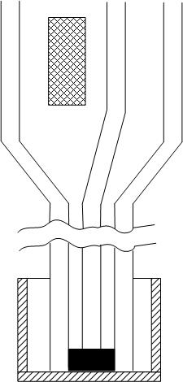
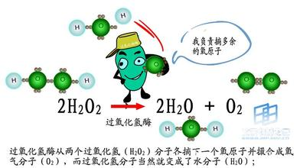
三、 免疫传感器实例-hCG免疫传感器
结构：将hCG抗体固定在溴乙酸纤维素和乙酸纤维素的膜上；抗体膜固定到氧电极聚四氟乙烯膜上组装成hCG酶免疫传感器。
铅阳极
玻璃管
KOH溶液
工作原理：待测的hCG和酶标记hCG对抗体膜上hCG抗体发生竞争结合。不同的过氧化氢酶标记浓度时，传感器的测试范围与之对应。
透氧膜
抗体膜
橡胶圈
铂阴极
hCG(人绒毛膜促性腺激素)是一种雌性激素，是诊断早期妊娠的重要指标

Slide 61
11.5 半导体生物传感器
酶光敏二极管
酶FET

Slide 62
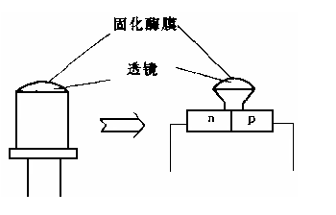
1. 酶光敏二极管
酶光敏二极管由催化发光反应的酶和光敏二极管(或晶体管)半导体器件构成；
在硅光敏二极管的表面透镜上涂上一层过氧化氢酶膜，即构成了检测过氧化氢的酶光敏二极管；
工作原理：当二极管表面接触到过氧化氢时，由于过氧化氢酶的催化作用，加速发光反应，产生的光子照射到硅光敏二极管pn结点，从而改变了二极管的导通状态。即将发光效应转换成光敏二极管的光电流，从而检测出过氧化氢及其浓度大小。
酶光敏二极管的结构

Slide 63

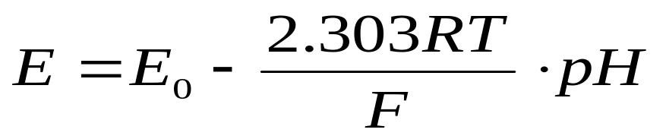
2. 酶FET：结构与原理
结构：大多数由以有机物所制作的敏感膜与HFET(氢离子场效应管)组成。
原理：进行测量时，由于酶的催化作用，使待侧的有机分子反应生成FET能够响应的离子，离子浓度变化引起栅极电位变化，通过测试漏极电流得出所需信号。
制法：去掉FET的栅极金属，在此处固定生物敏感膜，如氮化硅膜，它易于被离子和水分渗透，而且表面一旦与若干水分溶化在一起时（称为水合作用），下式中的电位与氢离子浓度倒数的对数(即PH值)成比例。

Slide 64
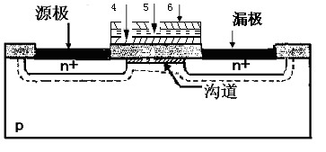
举例：用电子聚合物将丁酰胆碱脂酶固定在ISFET 电极的敏感栅极上来测定敌敌畏
（1） 检测原理：溶液pH 值变化的减少量(即抑制率) 与农药的浓度呈相关关系
（2）器件设计
电子聚合物生物传感器阵列单元的MOS场效应管剖面示意图
其中，4是Si₃N₄ 钝化层，5是电子聚合物层, 6是生物材料层

Slide 65
（3）制备工艺
①采用标准的MOS工艺制作出MOS场效应管 ；
②刻蚀去除栅区的金属铝 ；
③运用PVD法在梳状栅区沉积Si₃N₄钝化层 （80-150 nm）；
④采用自组装法在Si₃N₄钝化层上制备厚度为1-2μm的电子聚合物层 (PEDOT)；
⑤在PEDOT层上沉积2～3 μm的生物活性材料酶 ；
⑥ 引线、封装 。

Slide 66
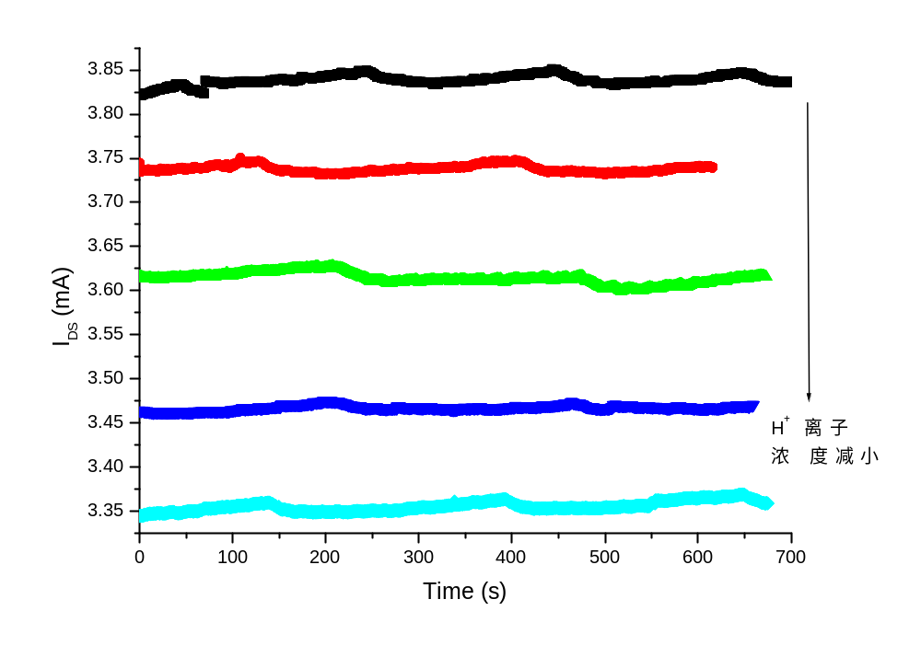
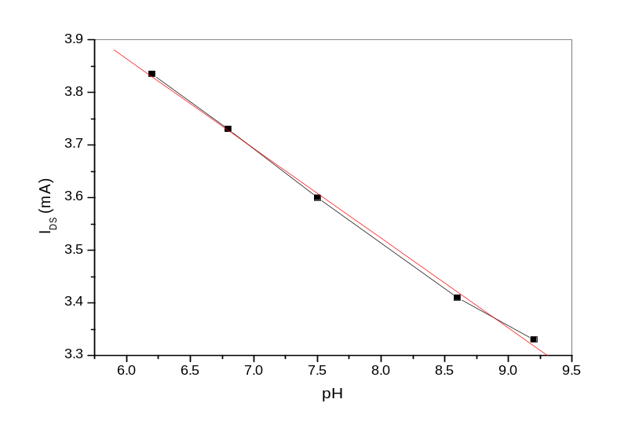
电子聚合物ENFET在不同pH值的缓冲溶液中
的电流值与时间的关系
由上而下，其pH值分别为6.2，6.8，7.5，8.6，9.2

Slide 67
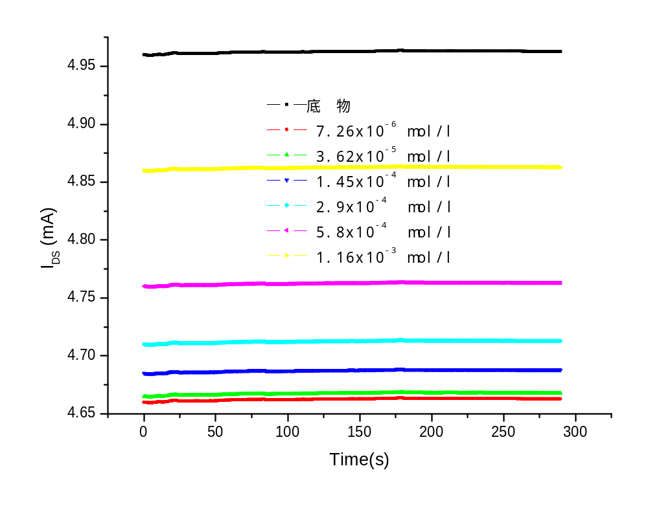
检测原理：敌敌畏首先与酶进行化学反应，使得有活性的丁酰胆碱脂酶的量不断减小，进而抑制了乙酰胆碱水解生成乙酸的过程，从而使得氢离子的浓度越来越小，因此漏电流也越来越小。

Slide 68
11.6 生物传感器应用与未来
应用：发酵工业、医疗机构、军事
发展方向：
集成化微型生物传感器的研究
生物芯片：(仿人脑) DNA芯片或基因芯片
仿生传感器(蝙蝠的超声波定位、海豚的声纳导航测距、信鸽的方向识别、狗的嗅觉)

Slide 69
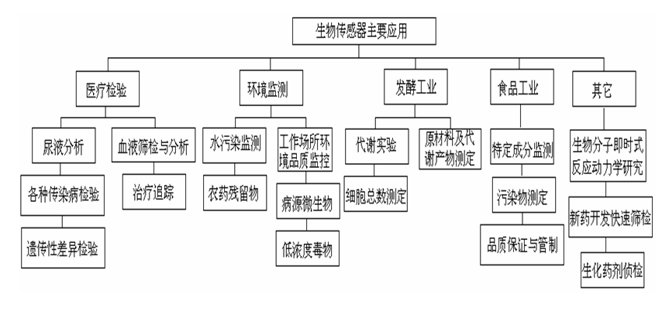

Slide 70
本章小结
概念:生物传感器
问题1:请问生物传感器有哪些组成部分?
问题2:简要说明一下生物传感器的固定方法。

